Slide 2
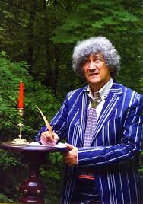
« Крылатые качели»
музыка Евгении Крылатов
Слова Юрий Этнин

Slide 3
История создания
«Крылатые качели» была создана для советского фильма « Приключения Электроника» композитором Евгением Крылатовым по словам Юрия Этнина в 1979г. Сам образ родился у Энтина из детских воспоминаний о тайных проникновениях в парк аттракционов — ранней весной, когда он ещё не работал.

Slide 4
«Крылатые Качели»
Земная, наивная фантастическая композиция.

Slide 5
Вроде кажется безобидная песня. Но задумавшись о том что наше детство закончиться и у нас начнуться те же проблемы что и у взрослых. Но пока мы только дети .

Slide 6
У нас нет проблем и мы «Взлетаем выше неба…» и не какие проблемы нам не почем. Мне очень понравилась даннная композиция.

